Slide 1
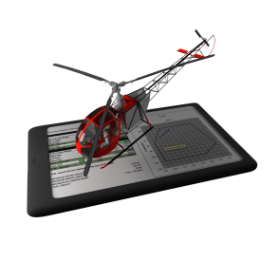
Aerial – Flight planning App
von Theresa Buchegger. , Matthias oberegger & Patrick Wyruch

Slide 2
Übersicht
Product Vision
Sprints
Burndown Chart
Beschreibung des Programms
Demo

Slide 3
Sprint 1

Slide 4
Product Vision
Für Hubschrauber-Piloten/AERIAL
die die Organisatorischen Aufgaben schneller und präziser erledigen wollen
ist die „Aerial Flightplanning“ App ein Tool
das erlaubt Flugaufträge & Schwerpunkts Berechnungen auszufüllen und berechnen,
anders als beim Führen von händischen Aufzeichnungen
kann der Pilot zum Hubschrauber schreiten und die Flugdokumente direkt am Flugfeld ausfüllen.

Slide 5
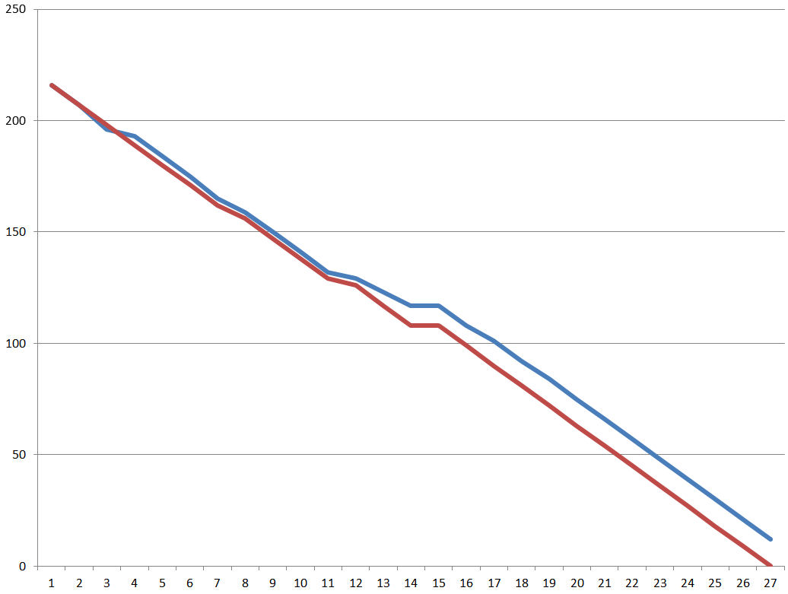
Burndown Chart

Slide 6
Struktur

Slide 7
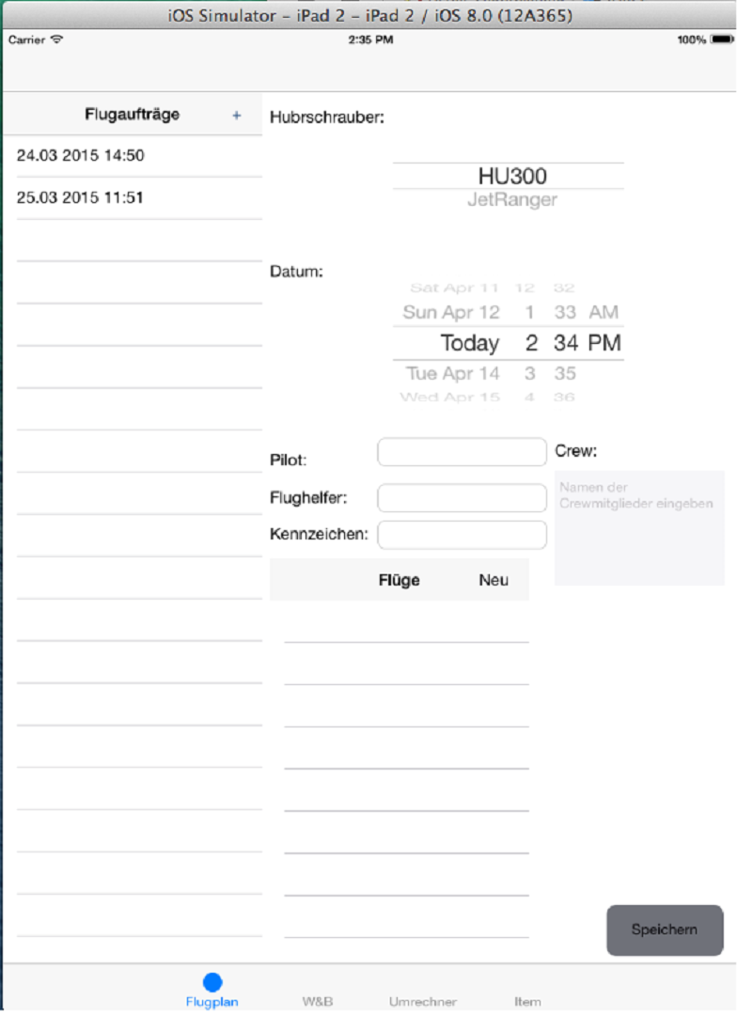
Flugplan
Erstellung neuer Flugaufträge
Eingaben von flugrelevanten Daten
Erstellung von neuen Flügen
Speicherung in der Cloud möglich

Slide 8
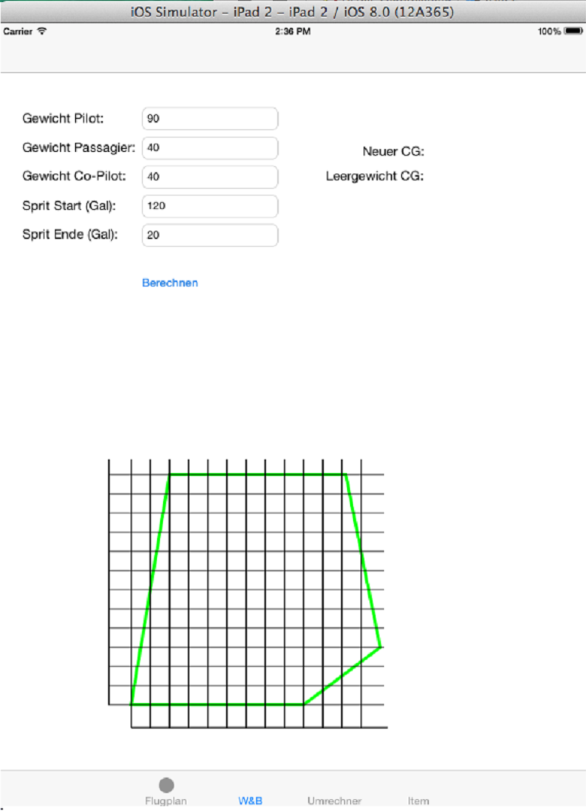
Weight & Balance
Eingaben aller Daten um genauen Schwerpunkt zu berechnen
Erstellung eines Punktes zur Angabe der Schwerpunkts Berechnung

Slide 9
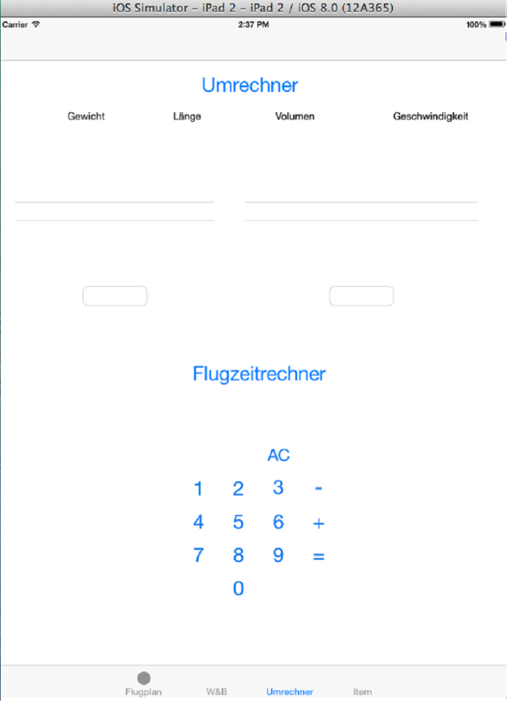
Umrechnung
Berechnung der US oder EU Einheiten in den Kategorien Gewicht, Länge, Volumen & Geschwindigkeit.
Flugzeitrechner ist ein Kalkulator für Zeiteinheiten

Slide 10
Was Hat sich seit der Letzten Präsentation geändert?

Slide 11
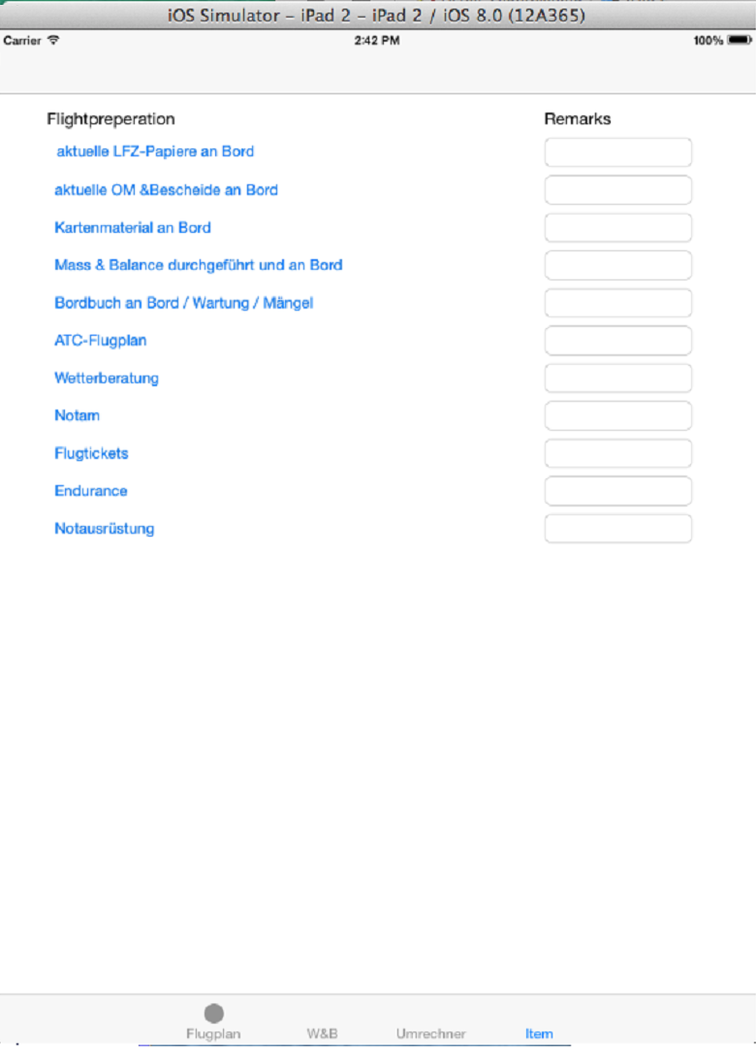
Flight-preparation
Dient als Checkliste für eine Ordnungsgemäße Überprüfung aller Flugpapiere
Zusätzlich können Notizen für die bestimmten Bereiche geschrieben werden.

Slide 12
Verwendete Ressourcen
Parse: Kostenloser Cloud Dienst (https://www.parse.com)
Assembla: SVN Dienst (https://www.assembla.com/home)

Slide 13
Was haben Wir gelernt?

